Slide 1
Современные технологии лучевой диагностики
Повышение квалификации рентгенлаборантов

Slide 2
Радиология
Радиология — раздел медицины, изучающий применение ионизирующих излучений для диагностики (радиодиагностика) и лечения (радиотерапия) различных заболеваний, а также заболевания и патологические состояния, возникающие при воздействии ионизирующих излучений на организм человека.

Slide 3
Классификация радиологических методов
Радиодиагностика
  Рентгенодиагностика
    Ангиография
    Компьютерная томография
    Рентгеноскопия
    Рентгенография
    Флюорография
  Радиография
  Радиоизотопная диагностика in vivo позитронно-эмиссионная томография
  Ультразвуковая диагностика
  Магнито-резонанская диагностика (Магнитно-резонансная томография)
  Тепловизионная
  Интервенционная (сочетание диагностики и лечения)
Радиотерапия
  Нейтрон-захватная терапия
  Брахитерапия
  Рентгенотерапия

Slide 4
Рентгеногра́фия — исследование внутренней структуры объектов, которые проецируются при помощи рентгеновских лучей на специальную плёнку или бумагу.
Рентгеноскопия (рентгеновское просвечивание) — метод рентгенологического исследования, при котором изображение объекта получают на светящемся (флюоресцентном) экране

Slide 5
Методика рентгенографии
Преимущества рентгенографии
Недостатки рентгенографии
Широкая доступность метода и лёгкость в проведении исследований.
Для большинства исследований не требуется специальной подготовки пациента.
Относительно низкая стоимость исследования.
Снимки могут быть использованы для консультации у другого специалиста или в другом учреждении (в отличие от УЗИ-снимков, где необходимо проведение повторного исследования, так как полученные изображения являются оператор-зависимыми).
Статичность изображения — сложность оценки функции органа.
Наличие ионизирующего излучения, способного оказать вредное воздействие на пациента.
Информативность классической рентгенографии значительно ниже таких современных методов медицинской визуализации, как КТ, МРТ и др. Обычные рентгеновские изображения отражают проекционное наслоение сложных анатомических структур, то есть их суммационную рентгеновскую тень, в отличие от послойных серий изображений, получаемых современными томографическими методами.
Без применения контрастирующих веществ рентгенография недостаточно информативна для анализа изменений в мягких тканях, мало отличающихся по плотности (например, при изучении органов брюшной полости).

Slide 6
Методика рентгеноскопии
Преимущества рентгеноскопии
Недостатки рентгеноскопии
Широкая доступность метода и лёгкость в проведении исследований.
Для большинства исследований не требуется специальной подготовки пациента.
Относительно низкая стоимость исследования.
Акт исследования в реальном масштабе времени
Позволяет достаточно быстро оценить локализацию некоторых изменений, за счет вращения объекта исследования во время просвечивания (многопроекционное исследование)
Позволяет контролировать проведение некоторых инструментальных процедур
Относительно высокая доза облучения по сравнению с рентгенографией — практически нивелирован с появлением новых цифровых аппаратов, снижающих дозовую нагрузку в сотни раз.
Низкое пространственное разрешение — также значительно улучшено с появлением цифровых аппаратов.

Slide 7
Определение метода
Ангиогра́фия — метод контрастного рентгенологического исследования кровеносных сосудов. Применяется в рентгенографии, рентгеноскопии, компьютерной томографии и в гибридной операционной. Ангиография изучает функциональное состояние сосудов, окольного кровотока и протяженность патологического процесса.

Slide 8
Показания и противопоказания к исследованию
Показание: выявить повреждения и пороки развития кровеносных сосудов:
Аневризмы
Сужения сосудов
Мальформация
Нарушения проходимости сосудов (атеросклероз, тромбоз)
Повреждения и пороки развития различных органов, опухоли и т. д.
Противопоказание при:
Острых воспалительных и инфекционных заболеваниях
При венографии тромбофлебита
Психических заболеваниях
Выраженной сердечной, печёночной и почечной недостаточности
Аллергических реакциях на препараты йода
Тяжёлом состоянии больного

Slide 9
Подготовка к исследованию
Перед ангиографией необходимо исключить наличие противопоказаний: (аллергия на йод и анестезию, почечная недостаточность, нарушения системы гемостаза, дисфункция щитовидной железы, венерические заболевания). Также необходимы флюорография, электрокардиограмма.
За две недели до исследования желательно исключить спиртное. Для защиты почек от большого количества йода иногда перед исследованием проводится гидратация (насыщение организма жидкостью), что позволяет разбавить рентгеноконтрастное вещество и облегчить его выведение из организма. Для снижения риска развития аллергической реакции перед процедурой ангиографии назначаются противоаллергические препараты. За четыре часа до ангиографии нельзя принимать пищу и воду. Перед исследованием необходимо снять все украшения и металлические предметы, так как они могут мешать прохождению рентгеновских лучей. В области прокола бреют волосы и моются.
Перед исследованием врач должен получить письменное согласие больного на процедур

Slide 10
Отдельные виды ангиографии
Цифровая субтракционная ангиография — digital subtraction angiography (DSA). Это контрастное исследование сосудов с последующей компьютерной обработкой. Оно позволяет получить снимки высокого качества с выделением отдельных сосудов из общей картины, при этом можно уменьшить количество вводимого контрастного вещества и это вещество можно вводить внутривенно, не прибегая к катетеризации артерии, что менее травматично для пациента.
3D-DSA Метод обработки цифровой ангиографии — позволяющий проводить 3D реконструкцию изображений с ангиографа.
Color-DSA — метод обработки цифровой ангиографии — позволяющий разместить изображение артериального кровотока, венозного кровотока и перфузии на одном изображении, с применением цветового кодирования. Метод хорош для быстрой оценки гемодинамики до и после лечения.

Slide 11
Флюорография
Флюорогра́фия (радиофотография, рентгенофотография, рентгено­флюорография) — рентгенологическое исследование, заключающееся в фотографировании видимого изображения на флюоресцентном экране, которое образуется в результате прохождения рентгено­вских лучей через тело (человека) и неравномерного поглощения органами и тканями организма.
Флюорография даёт уменьшенное изображение объекта. Выделяют мелкокадровую (например, 24×24 мм или 35×35 мм) и крупнокадровую (в частности, 70×70 мм или 100×100 мм) методики. Последняя по диагностическим возможностям приближается к рентгенографии. Флюорография применяется главным образом для исследования органов грудной клетки, молочных желёз, костной системы

Slide 12
Компьютерная томография
Компью́терная томогра́фия — метод неразрушающего послойного исследования внутренней структуры объекта
Метод основан на измерении и сложной компьютерной обработке разности ослабления рентгеновского излучения различными по плотности тканями.

Slide 13
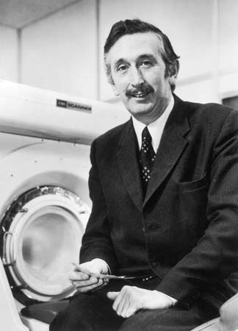
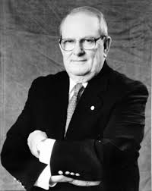
Авторы методики
Годфри Хаунсфилд
Аллан МакЛеод Кормак

Slide 14
Предпосылки метода в истории медицины
Физической основой метода является экспоненциальный закон ослабления излучения, который справедлив для чисто поглощающих сред. В рентгеновском диапазоне излучения экспоненциальный закон выполняется с высокой степенью точности, поэтому разработанные математические алгоритмы были впервые применены именно для рентгеновской компьютерной томографии.

Slide 15
Шкала Хаунсфилда
Шкала Хаунсфилда — количественная шкала рентгеновской плотности (радиоденсивности).
Шкала единиц Хаунсфилда (денситометрических показателей, англ. HU) — шкала линейного ослабления излучения по отношению к дистиллированной воде, рентгеновская плотность которой была принята за 0 HU

Slide 16
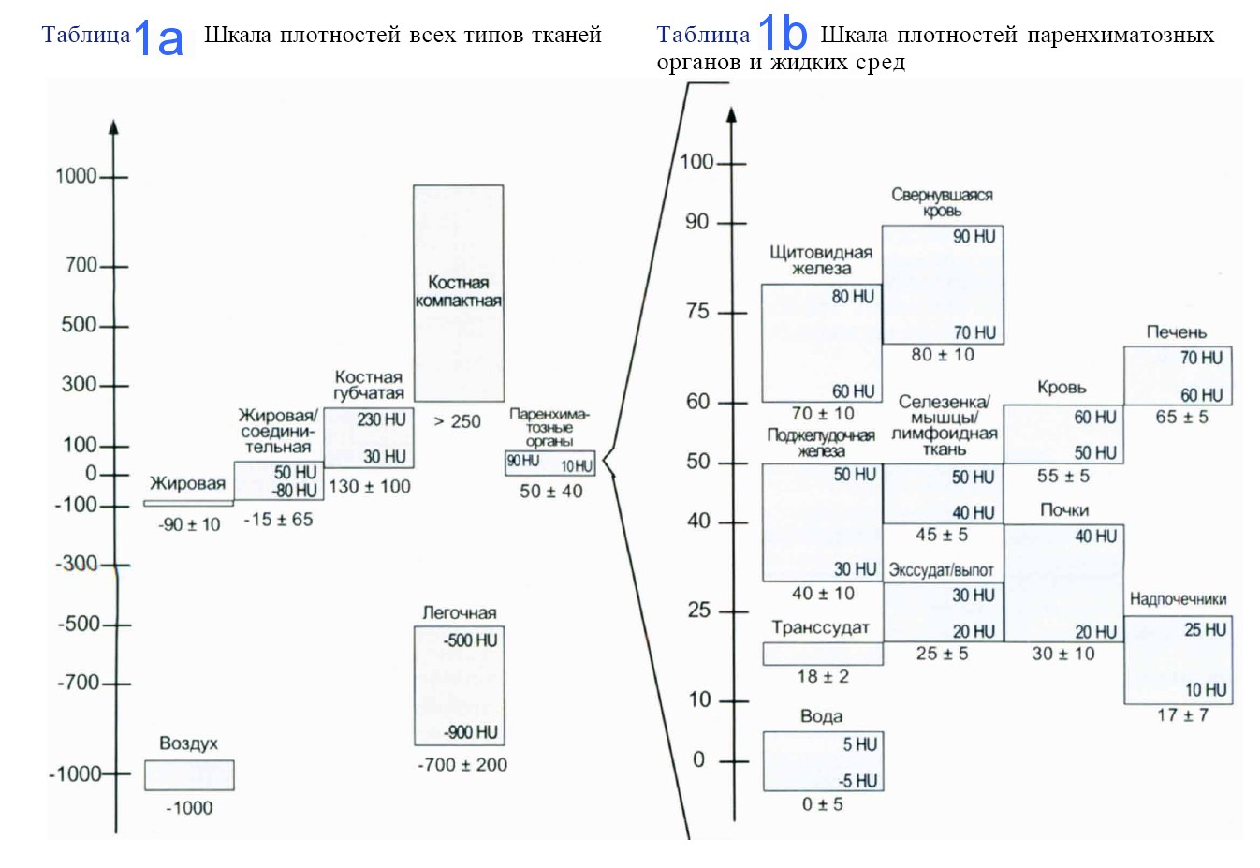
Изменение окна изображения

Slide 17
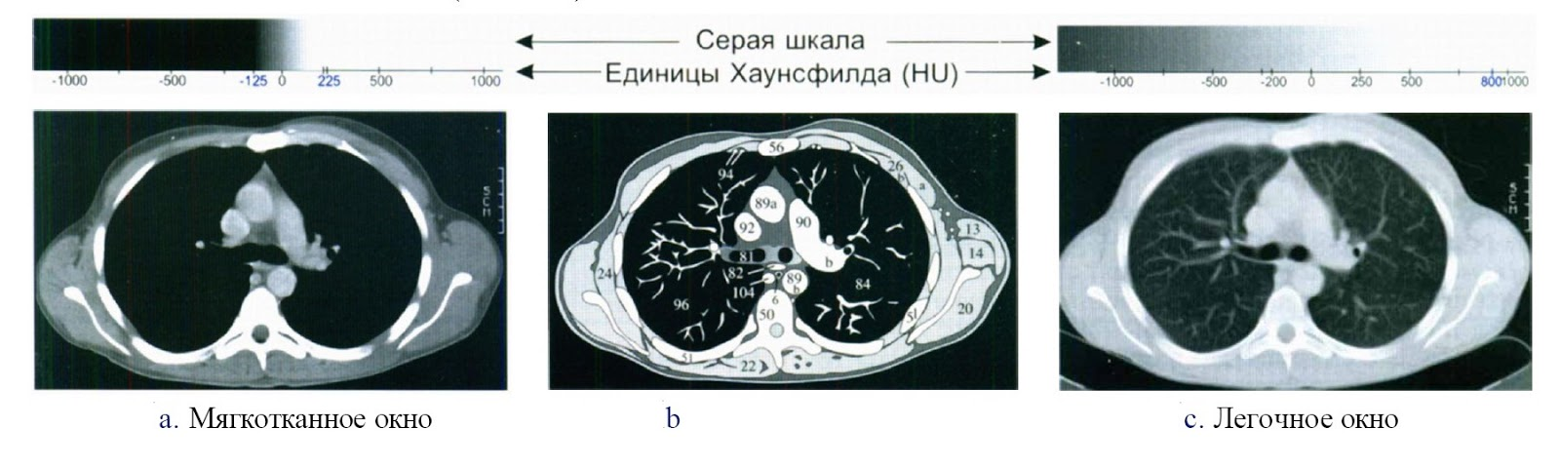
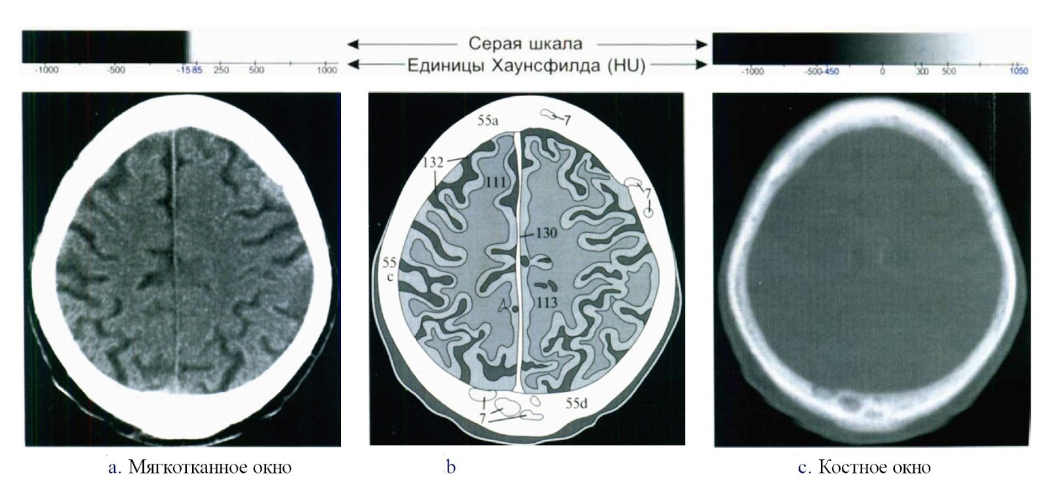

Slide 18
Поколения компьютерных томографов
Аппарат 1-го поколения появился в 1973 г. КТ аппараты первого поколения были пошаговыми. Была одна трубка, направленная на один детектор. Сканирование производилось шаг за шагом, делая по одному обороту на слой. Один слой Saw обрабатывался около 4 минут.
Во 2-м поколении КТ аппаратов использовался веерный тип конструкции. На кольце вращения напротив рентгеновской трубки устанавливалось несколько детекторов. Время обработки изображения составило 20 секунд.
3-е поколение компьютерных томографов ввело понятие спиральной компьютерной томографии. Трубка и детекторы за один шаг стола синхронно осуществляли полное вращение по часовой стрелке, что значительно уменьшило время исследования. Увеличилось и количество детекторов. Время обработки и реконструкций заметно уменьшилось.
4-е поколение имеет 1088 люминесцентных датчиков, расположенных по всему кольцу гентри. Вращается лишь рентгеновская трубка. Благодаря этому методу время вращения сократилось до 0,7 секунд. Но существенного отличия в качестве изображений с КТ аппаратами 3-го поколения не имеет.

Slide 19
Спиральная компьютерная томография
Спиральная КТ используется в клинической практике с 1988 года, когда компания Siemens Medical Solutions представила первый спиральный компьютерный томограф. Спиральное сканирование заключается в одновременном выполнении двух действий: непрерывного вращения источника — рентгеновской трубки, генерирующей излучение, вокруг тела пациента, и непрерывного поступательного движения стола с пациентом вдоль продольной оси сканирования z через апертуру гентри. В этом случае траектория движения рентгеновской трубки относительно оси z — направления движения стола с телом пациента, примет форму спирали.
В отличие от последовательной КТ скорость движения стола с телом пациента может принимать произвольные значения, определяемые целями исследования. Чем выше скорость движения стола, тем больше протяженность области сканирования. Важно то, что длина пути стола за один оборот рентгеновской трубки может быть в 1,5–2 раза больше толщины томографического слоя без ухудшения пространственного разрешения изображения.
Технология спирального сканирования позволила значительно сократить время, затрачиваемое на КТ-исследование и существенно уменьшить лучевую нагрузку на пациента.

Slide 20
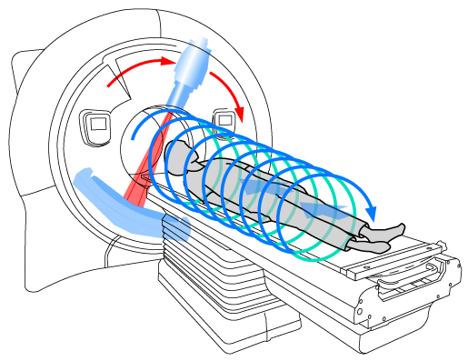
Спиральная компьютерная томография

Slide 21
Многослойная компьютерная томография (МСКТ)
Принципиальное отличие мсКТ томографов от спиральных томографов предыдущих поколений в том, что по окружности гентри расположены не один, а два и более ряда детекторов.
В 2004—2005 годах были представлены 32-, 64- и 128-срезовые МСКТ томографы, в том числе — с двумя рентгеновскими трубками.
Сегодня же в некоторых клиниках уже имеются 320-срезовые компьютерные томографы.

Slide 22
Преимущества МСКТ перед СКТ
улучшение временного разрешения
улучшение пространственного разрешения вдоль продольной оси z
увеличение скорости сканирования
улучшение контрастного разрешения
увеличение отношения сигнал/шум
эффективное использование рентгеновской трубки
большая зона анатомического покрытия
уменьшение лучевой нагрузки на пациента

Slide 23
Показания к компьютерной томографии
Для скрининга
  Головная боль
  Травма головы, не сопровождающаяся потерей сознания
  Обморок
  Исключение рака легких. В случае использования компьютерной томографии для скрининга, исследование делается в плановом порядке.
Для диагностики по экстренным показаниям
  Тяжелые травмы
  Подозрение на кровоизлияние в мозг
  Подозрение на повреждение сосуда (например, расслаивающая аневризма аорты)
  Подозрение на некоторые другие острые повреждения полых и паренхиматозных органов (осложнения как основного заболевания, так и в результате проводимого лечения)
Компьютерная томография для плановой диагностики
Для контроля результатов лечения.
Для проведения лечебных и диагностических манипуляций, например пункции под контролем компьютерной томографии и др.

Slide 24
Некоторые абсолютные и относительные противопоказания
Без контраста
Беременность
Масса тела более максимальной для прибора
С контрастом
Наличие аллергии на контрастный препарат
Почечная недостаточность
Тяжёлый сахарный диабет
Беременность (тератогенное воздействие рентгеновского излучения)
Тяжёлое общее состояние пациента
Масса тела более максимальной для прибора
Заболевания щитовидной железы
Миеломная болезнь

Slide 25
КТ-ангиография
Компьютерная томографическая ангиография (КТ-ангиография, КТА) позволяет получить подробное изображение кровеносных сосудов и оценить характер кровотока.

Slide 26
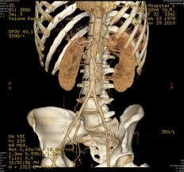

Slide 27
Противопоказания при КТ-ангиографии
Наличие аллергии на контрастный препарат;
Почечная недостаточность;
Тяжёлый сахарный диабет;
Беременность (тератогенное воздействие рентгеновского излучения);
Тяжёлое общее состояние пациента;
Высокая масса тела (ограничения зависят от аппарата);
Заболевания щитовидной железы;
Миеломная болезнь;
Острая сердечная недостаточность.
Для КТ-коронарографии существуют дополнительные противопоказания:
Высокая некупируемая тахикардия;
Другие выраженные некупируемые аритмии.

Slide 28
И о главном…

Slide 29

Библиотечный день в среду

Slide 30
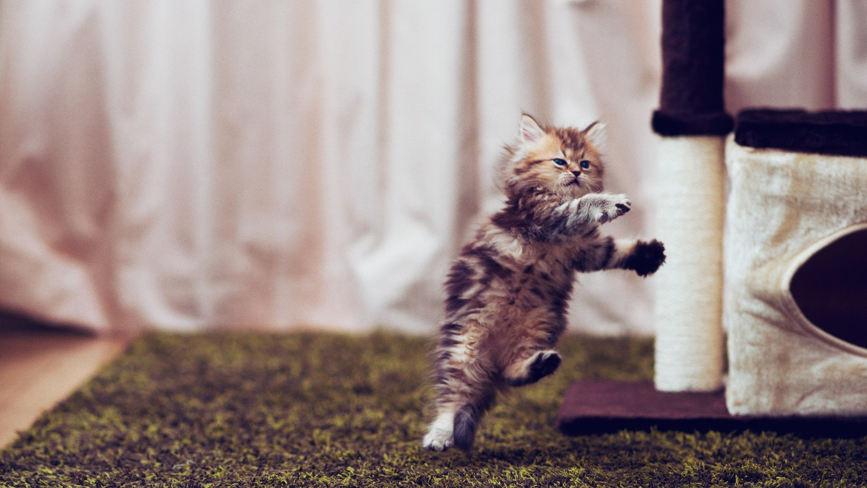
Пора домой!!!

